Slide 1
Кроссворд
В гостях у Винни-Пуха

Slide 2
1
П
я
т
а
ч
о
к
1
С кем Винни-Пух
ходил в гости
к Кролику?

Slide 3
2
х
в
о
с
1
П
я
т
а
ч
о
к
2
Что потерял ослик?

Slide 4
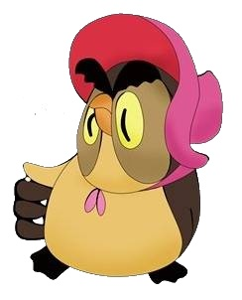
2
х
3
с
о
в
а
о
с
1
П
я
т
а
ч
о
к
3
Кто нашел
хвост ослика?

Slide 5
2
х
3
с
о
в
а
о
4
с
п
1
П
я
т
а
ч
о
к
ё
4
Кого боялся Винни-Пух,
когда лез за медом?
л
ы

Slide 6
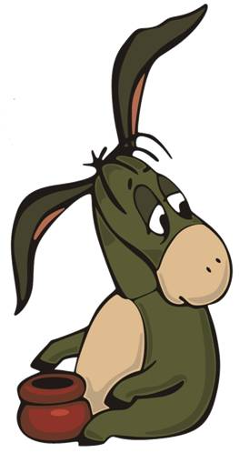
2
х
3
с
о
в
а
о
4
с
п
1
П
я
т
а
ч
о
к
ё
5
Кто грустил в свой
день рождения?
5
о
с
л
и
к
ы

Slide 7
6
2
г
х
о
3
с
о
в
а
р
о
4
ш
с
п
о
1
П
я
т
а
ч
о
к
ё
6
Что подарил
Винни-Пух
ослику Иа на
день рождения?
5
о
с
л
и
к
ы

Slide 8
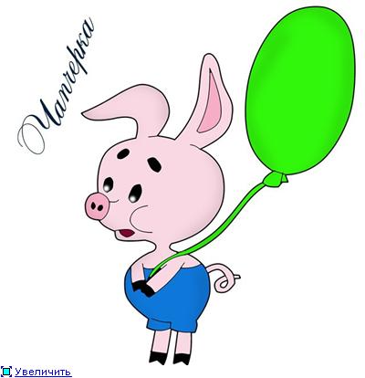
6
2
г
х
о
3
с
о
в
а
р
о
4
ш
а
р
и
к
7
с
п
о
1
П
я
т
а
ч
о
к
ё
7
Что подарил
Пятачок
ослику Иа на
день рождения?
5
о
с
л
и
к
ы

Slide 9
Определите склонение
существительных
Пятачок
хвост
сова
пчёлы
ослик
горшок
шарик
2скл.
2скл.
1скл.
1скл.
2скл.
2скл.
2скл.

